Slide 1
MATLAB实现AlphaZero
MATLAB Implementation of AlphaZero
汇报人：赵少彬

Slide 2
目录
01
强化学习
02
蒙特卡洛树
03
AlphaZero
04
代码实现

Slide 3
强化学习
Reinforcement Learning
PART 01

Slide 4
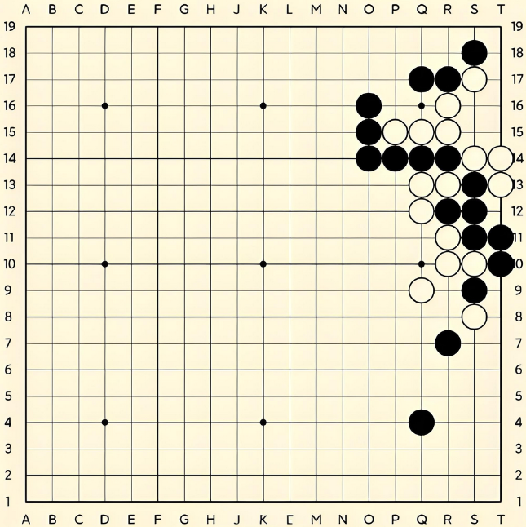
强化学习

Slide 5



强化学习
价值q
(a|s)
状态s
行动a
价值集合Q
。。。
。。。
(A|S)
状态集合S
行动集合A

Slide 6
蒙特卡洛树
Monte Carlo tree
PART 02

Slide 7
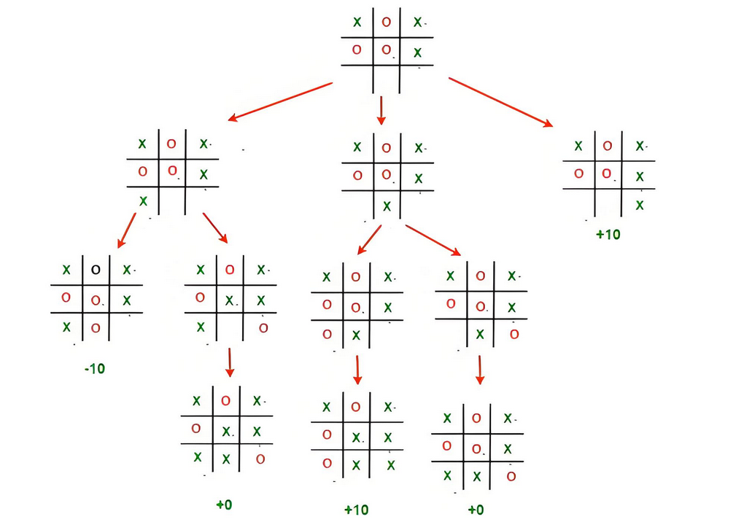
蒙特卡洛树

Slide 8
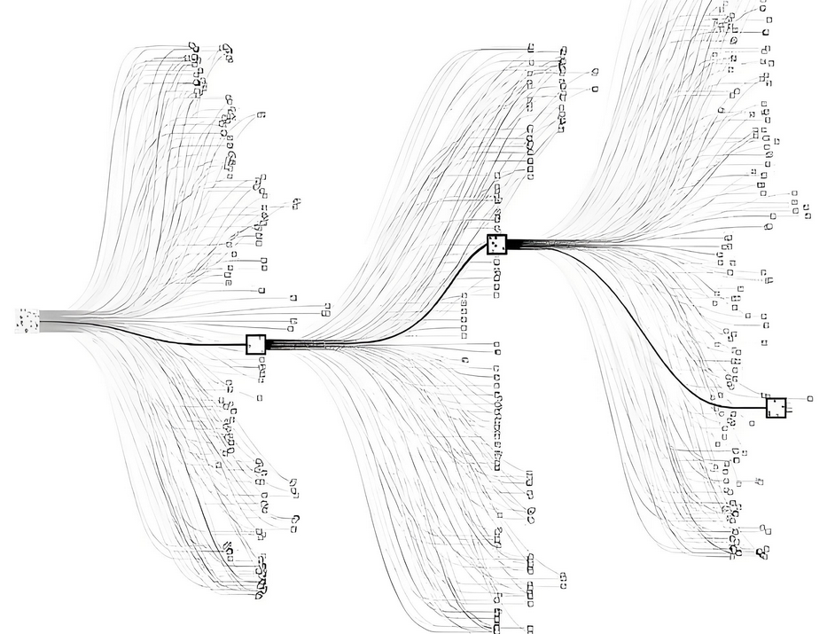
蒙特卡洛树

Slide 9
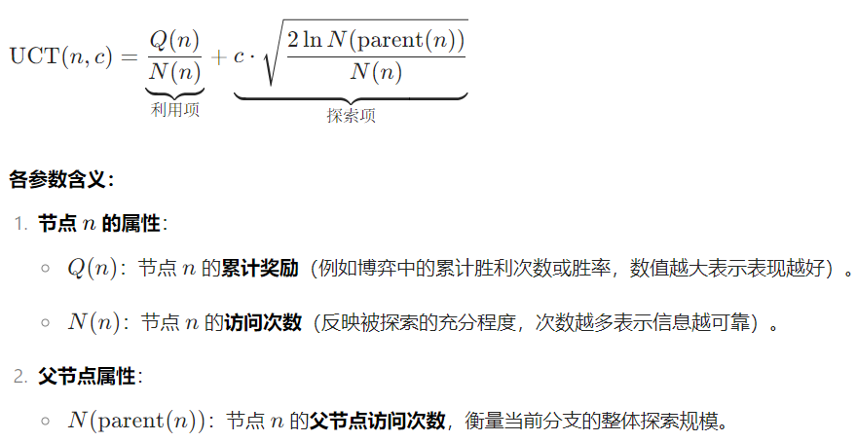
蒙特卡洛树

Slide 10

蒙特卡洛树

Slide 11
AlphaZero
from DeepMind
PART 03

Slide 12
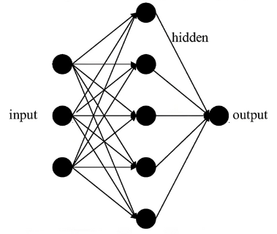






AlphaZero
:蒙特卡洛树搜索（MCTS）与深度神经网络的融合
$$f$$
$$unction$$
$$x$$
$$y$$
$$y=f(x)$$
$$=ax+b$$

Slide 13
AlphaZero

Slide 14
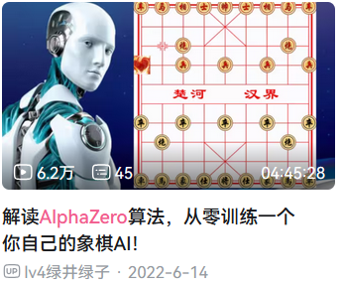
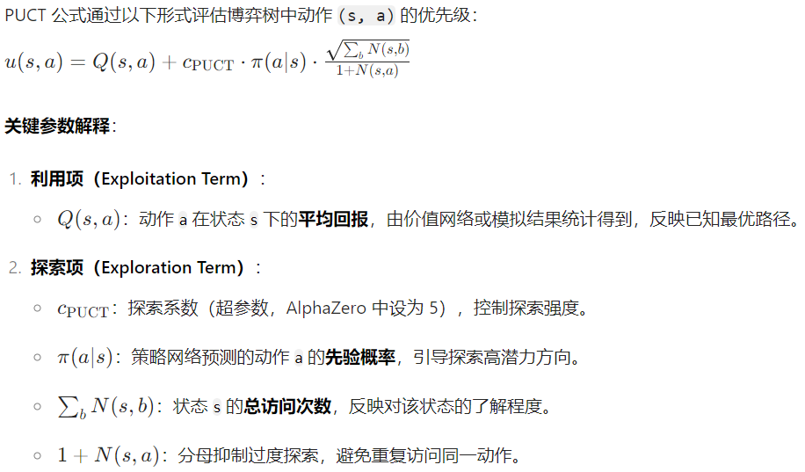
AlphaZero

Slide 15
代码实现
code implementation
PART 04

Slide 16
代码实现

Slide 17
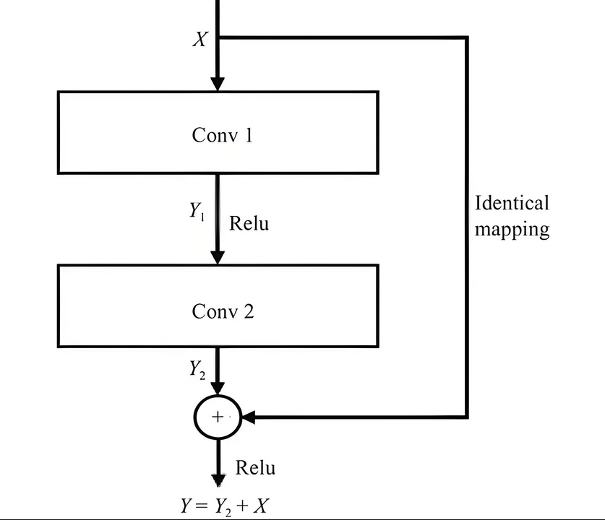
代码实现

Slide 18
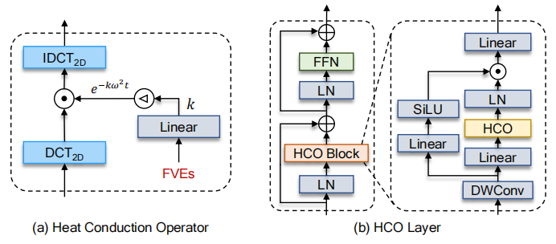
代码实现

Slide 19
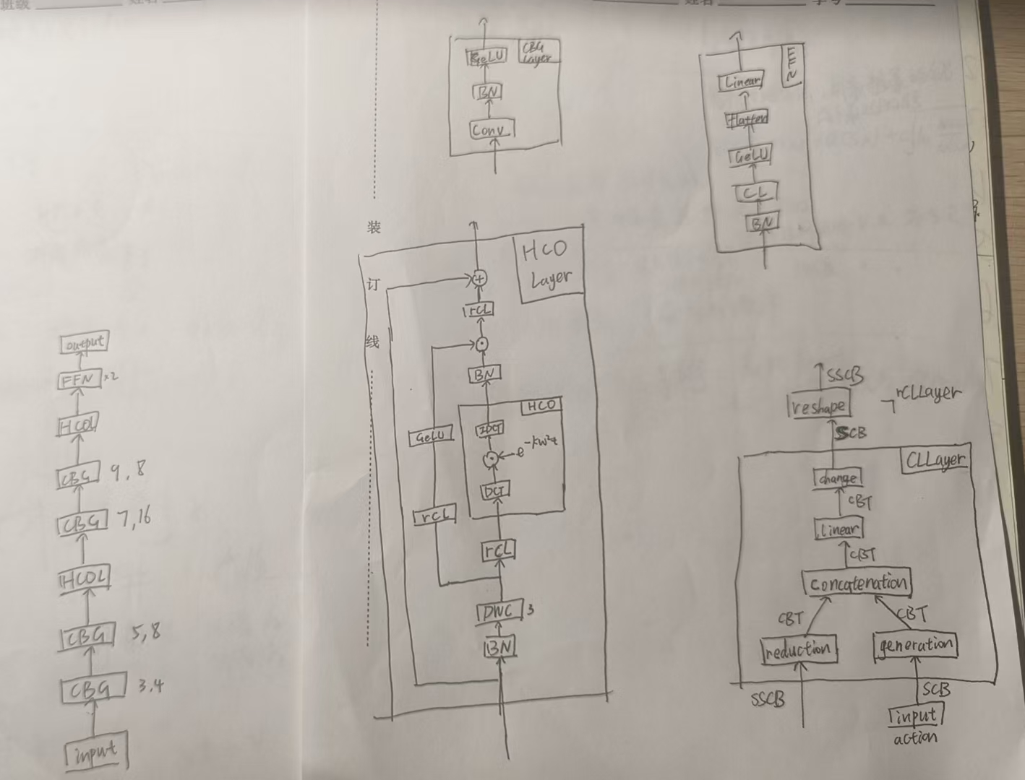
代码实现

Slide 20
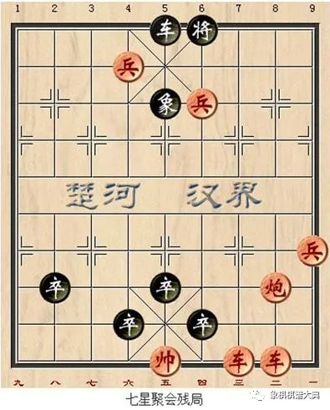
代码实现
“七星聚会”为“棋局之王”，亦为古棋谱四大名局之首，这局棋的棋图由敌我双方各七子组成，结局时又多以双方合计七子组成，所以又称“七星棋”、“江湖七星”、“七星同庆”、“七星拱斗”、“七星曜彩”等。此局图势美观严谨，着法深奥精妙，变化繁复多端，引人入胜，是一则车卒大斗车兵的高深排局。

Slide 21
THANK YOU
金山办公软件有限公司
The end
汇报人：赵少彬

